Slide 1
Практические задания
на тему«Интерактивные уроки с Mouse Mischief

Slide 2


Соедини слоги, чтобы получились слова
ра
го
ро
ка
ток
ли
за
ре
га
но
ко
са
мо

Slide 3


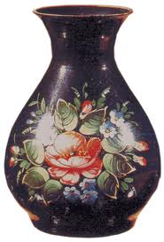
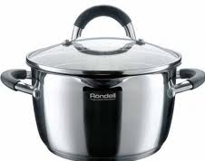
Соедини картинки, в которых есть
звук [с]

Slide 4
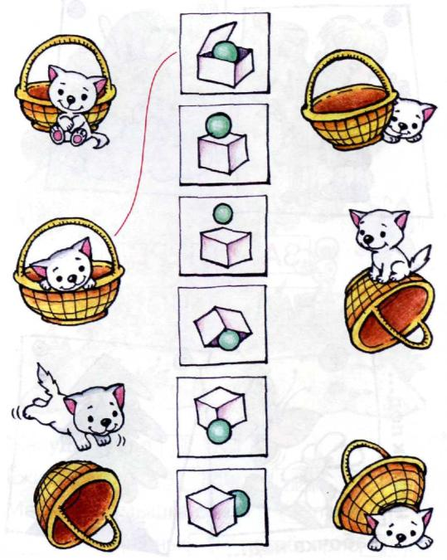
Подбери пары «картинка» - «схема» и
соедини их линиями.

Slide 5
Завершите каждую из геометрических
фигур
Треугольник:
Прямоугольник:
Ромб:

Slide 6
Дорисуйте недостающие фигуры

Slide 7
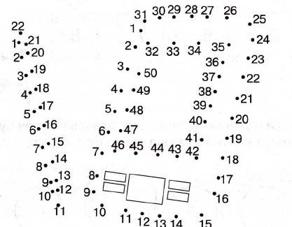
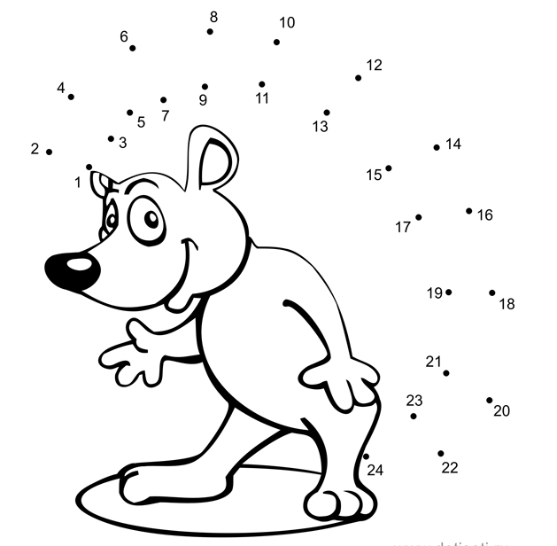
Соедини точки в порядке возрастания чисел

Slide 8

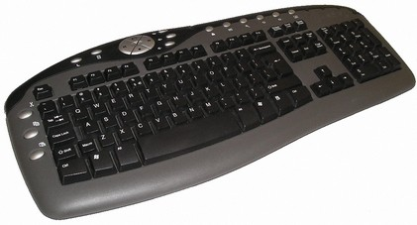
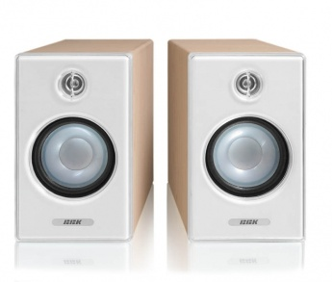
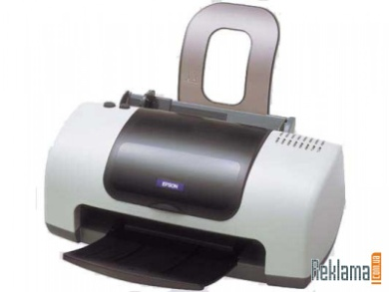

Какое устройство относится к устройству ввода?
Клавиатура
Звуковые колонки
Принтер
Монитор

Slide 9
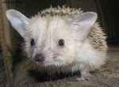
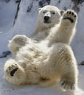

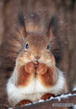
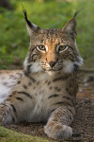
Лесной житель, пушистый, ушки небольшие, хищный,
зимой спит, во сне сосёт лапу?

Slide 10
Отметь рисунок, образовавшийся
из данных фигур
Впереди
В середине
сзади

Slide 11
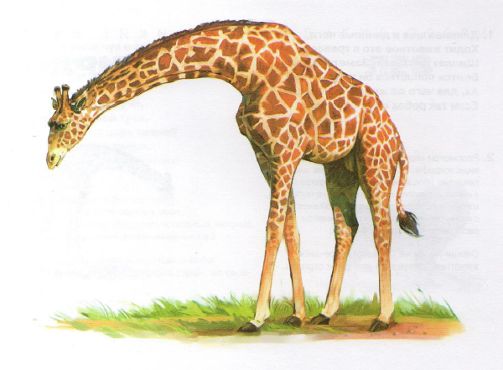
Верна ли отгадка?
Он ходит, голову задрав,
Не потому, что важный граф,
Не потому, что гордый нрав,
А потому, что он —....

Slide 12
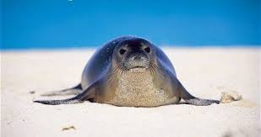
Может ли тюлень На боку лежать весь день?

Slide 13






